Slide 1
СЪЕЗД 2014
13-ый ВСЕЗАРУБЕЖНЫЙ
МОЛОДЕЖНЫЙ СЪЕЗД
Сан Франциско, США

Slide 2
Традиция Русской Зарубежной Церкви уже больше 40 лет.

Slide 3
12-ый Всезарубежный молодежный съезд в Париже.
150 ПРЕДСТАВИТЕЛЕЙ
АМЕРИКИ, АВСТРАЛИИ, ГЕРМАНИИ, АВСТРИИ, БЕЛЬГИИ, ФРАНЦИИ, РОССИИ, УКРАИНЫ, БЕЛОРУССИИ, КАЗАХСТАНА, ПОЛЬШИ, МОЛДАВИИ ИЗ 28 РАЗНЫХ ЕПАРХИЙ
Нажмите кнопку

Slide 4
XIII Всезарубежный съезд
27 июня - 4 июля 2014 года
Цель проведения: изучение и распространение опыта миссионерского служения на ниве социального служения и благотворительности;
Девиз съезда: «По стопам святителя Иоанна»
Форум будет посвящен миссионерскому служению на ниве благотворительности и пройдет в дни работы в Сан-Франциско Архиерейского Собора Русской Зарубежной Церкви и празднований в честь 20-летия прославления Русской Зарубежной Церковью святителя Иоанна Шанхайского и Сан-Францисского.

Slide 5
План проведения съезда
Богослужения, посвященные торжествам праздника свят. Иоанна Шанхайского.
Работа по секциям, творческие мастерские.
Доклады и посещения местных:Православных старческих домов и госпиталей, бесплатной столовой (кухня для бедных и престарелых).
Круглый стол с участием членов Архиерейского Собора.
Встреча с Генконсулом РФ в Сан-Франциско Сергеем Владимировичем Петровым.
Разработка планов-проектов на тему «Волонтерское служение при приходах».

Slide 6
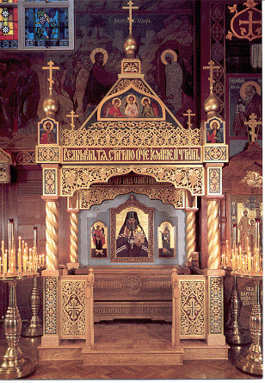
Паломническая и культурная программа
Посещения приходов вокруг залива.
Автобусная экскурсия по
Сан-Франциско.
Поездка в русскую крепость Форт-Росс на берегу Тихого океана - первое место на североамериканском континенте, где поселились русские люди.
«Русский Дом»
Концерт, Прощальный ужин.

